Slide 1
Community Meeting am 4. Februar 2026
OSIRIS v1.8.0 und mehr

Slide 2
Anwesende Institute
bicc
de.NBI
DPZ
DSMZ
IfL
PRIF
WI
ZMT

Slide 3
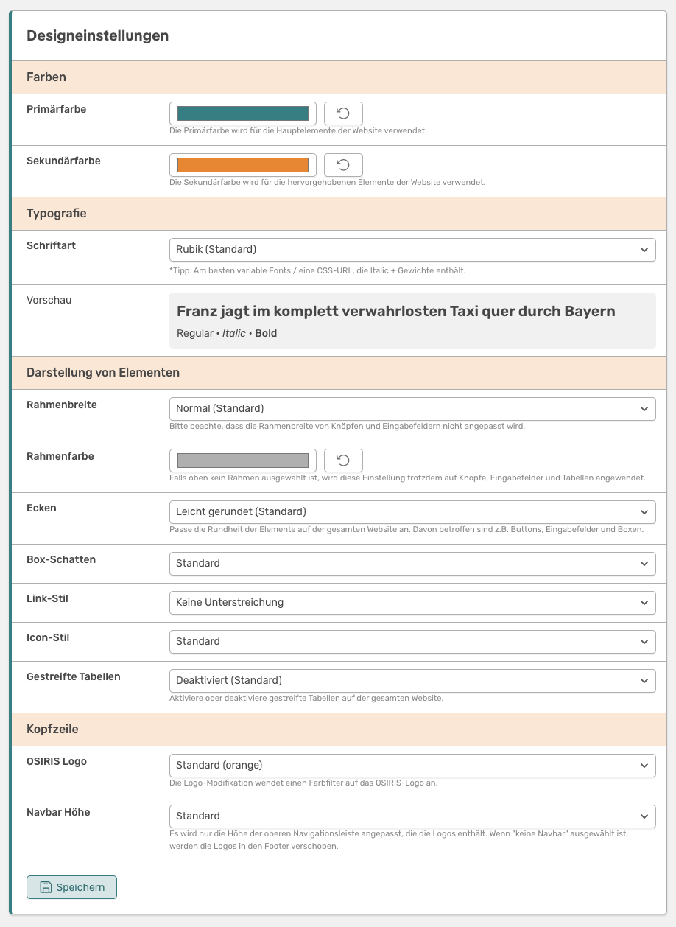
Neue Design-Optionen
Farben
Typografie
Darstellung von Elementen
Kopfzeile

Slide 4
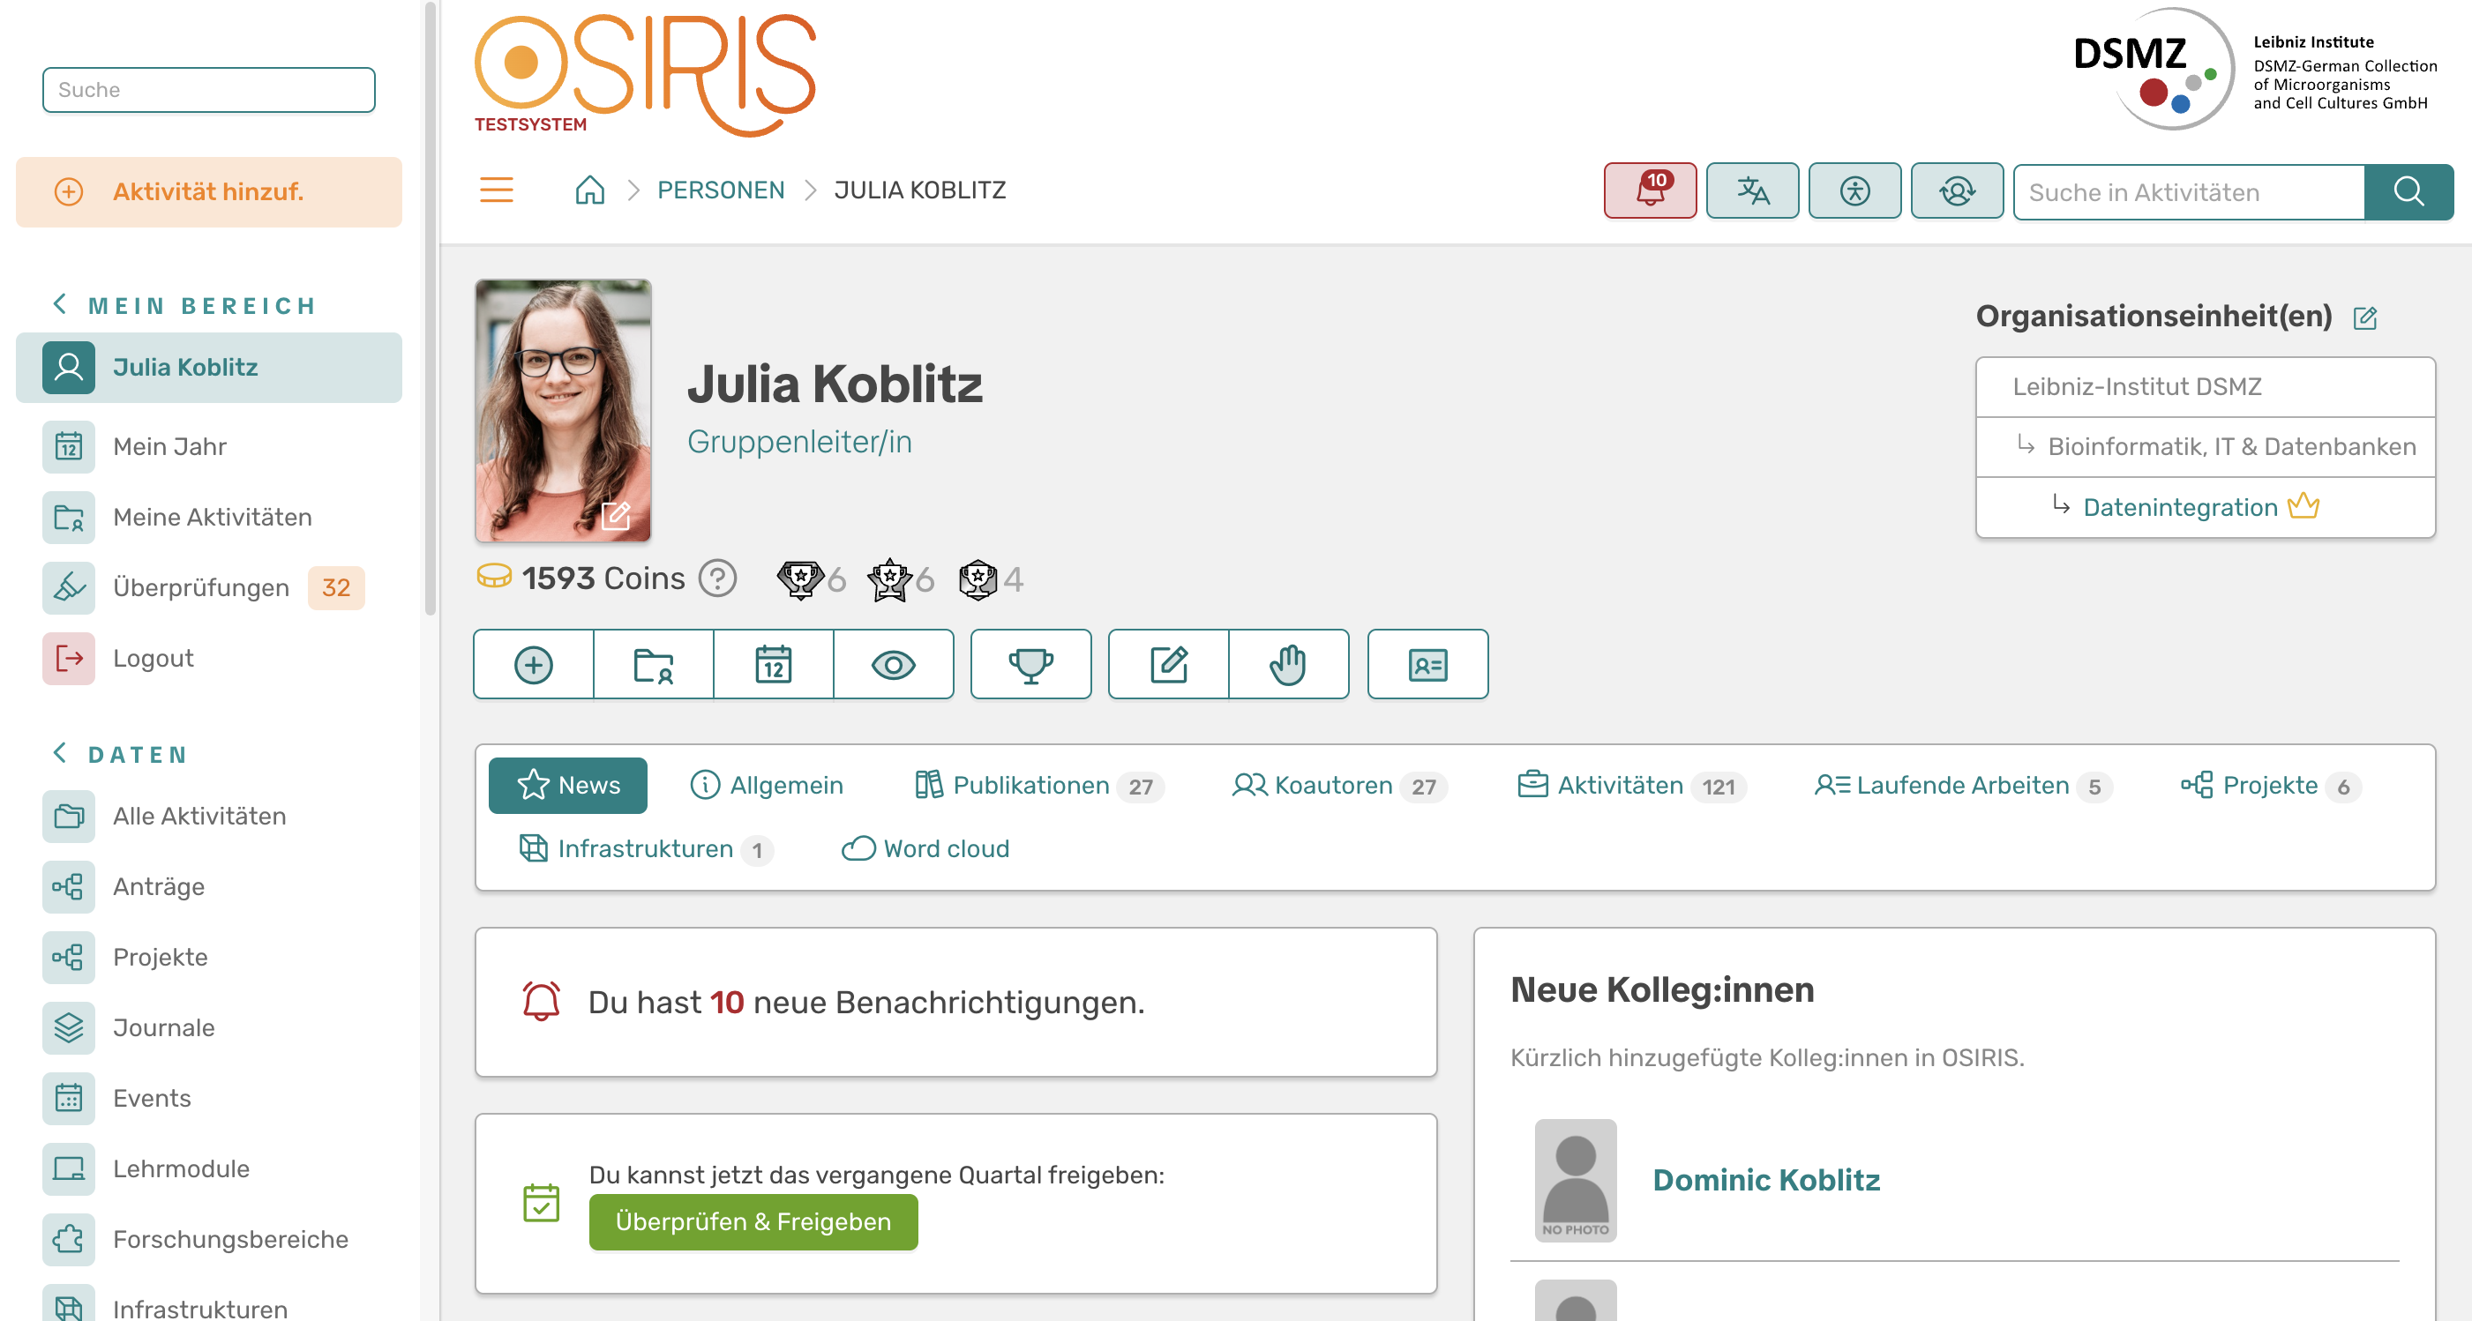
Neue Design-Optionen

Slide 5
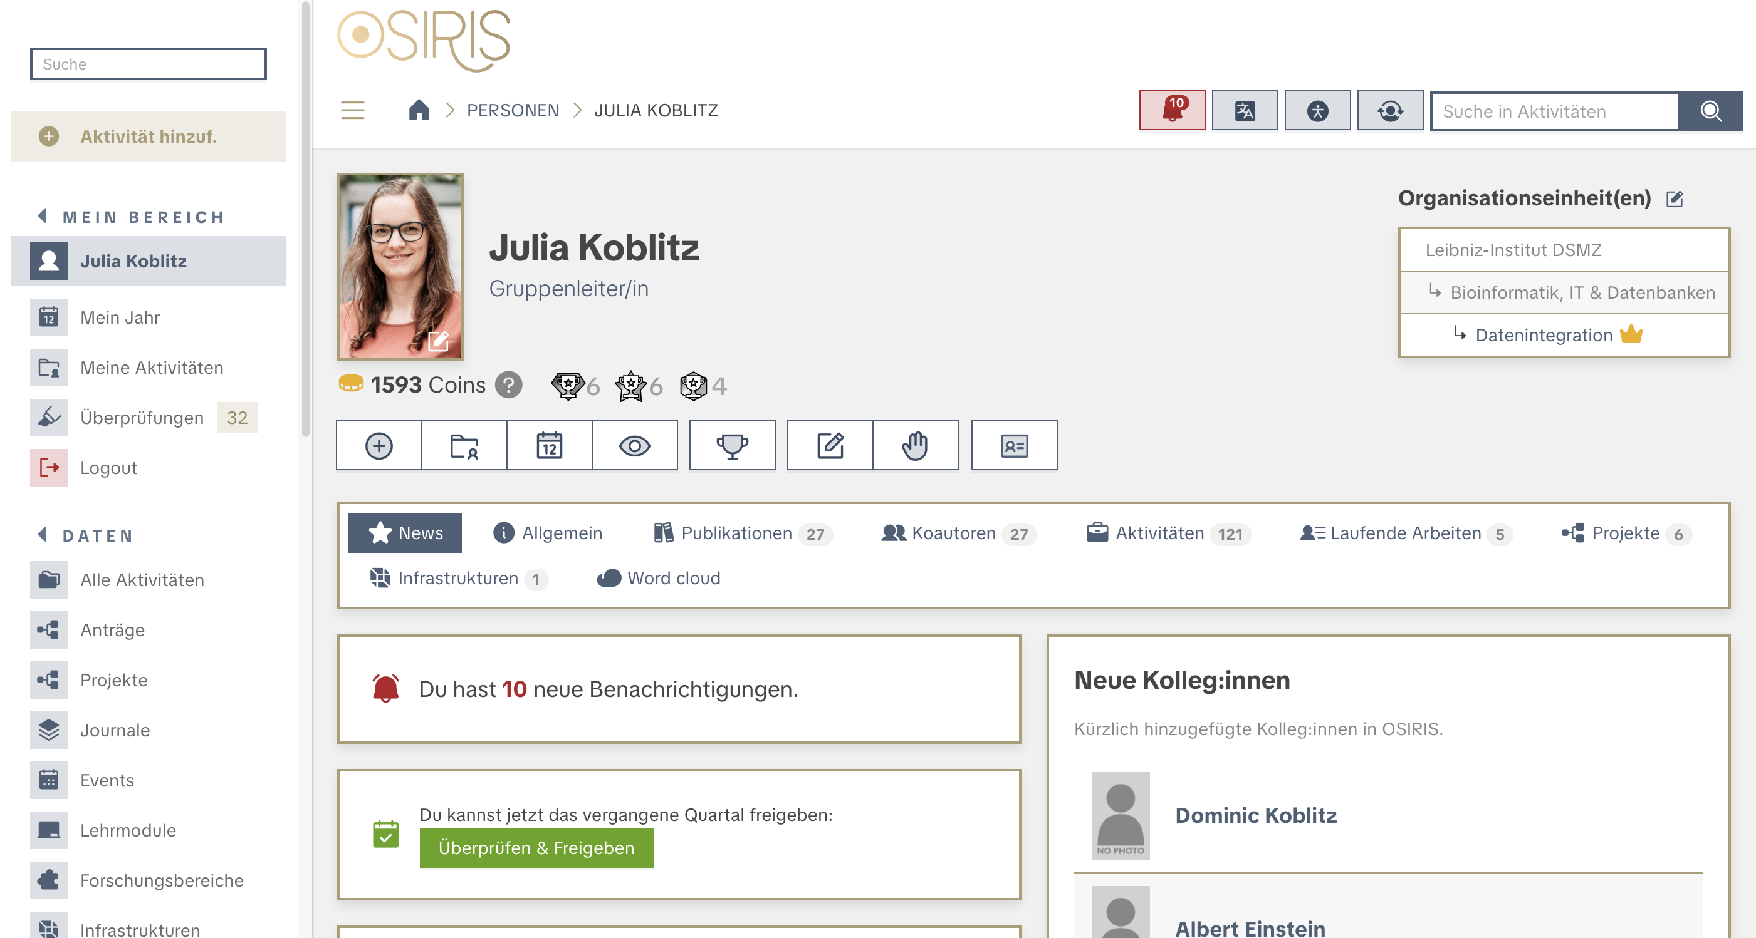
Neue Design-Optionen

Slide 6
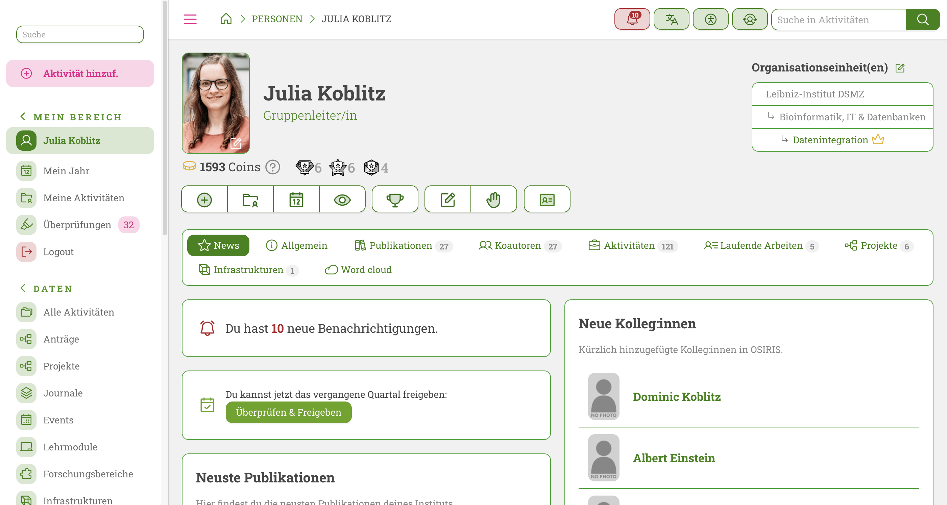
Neue Design-Optionen

Slide 7
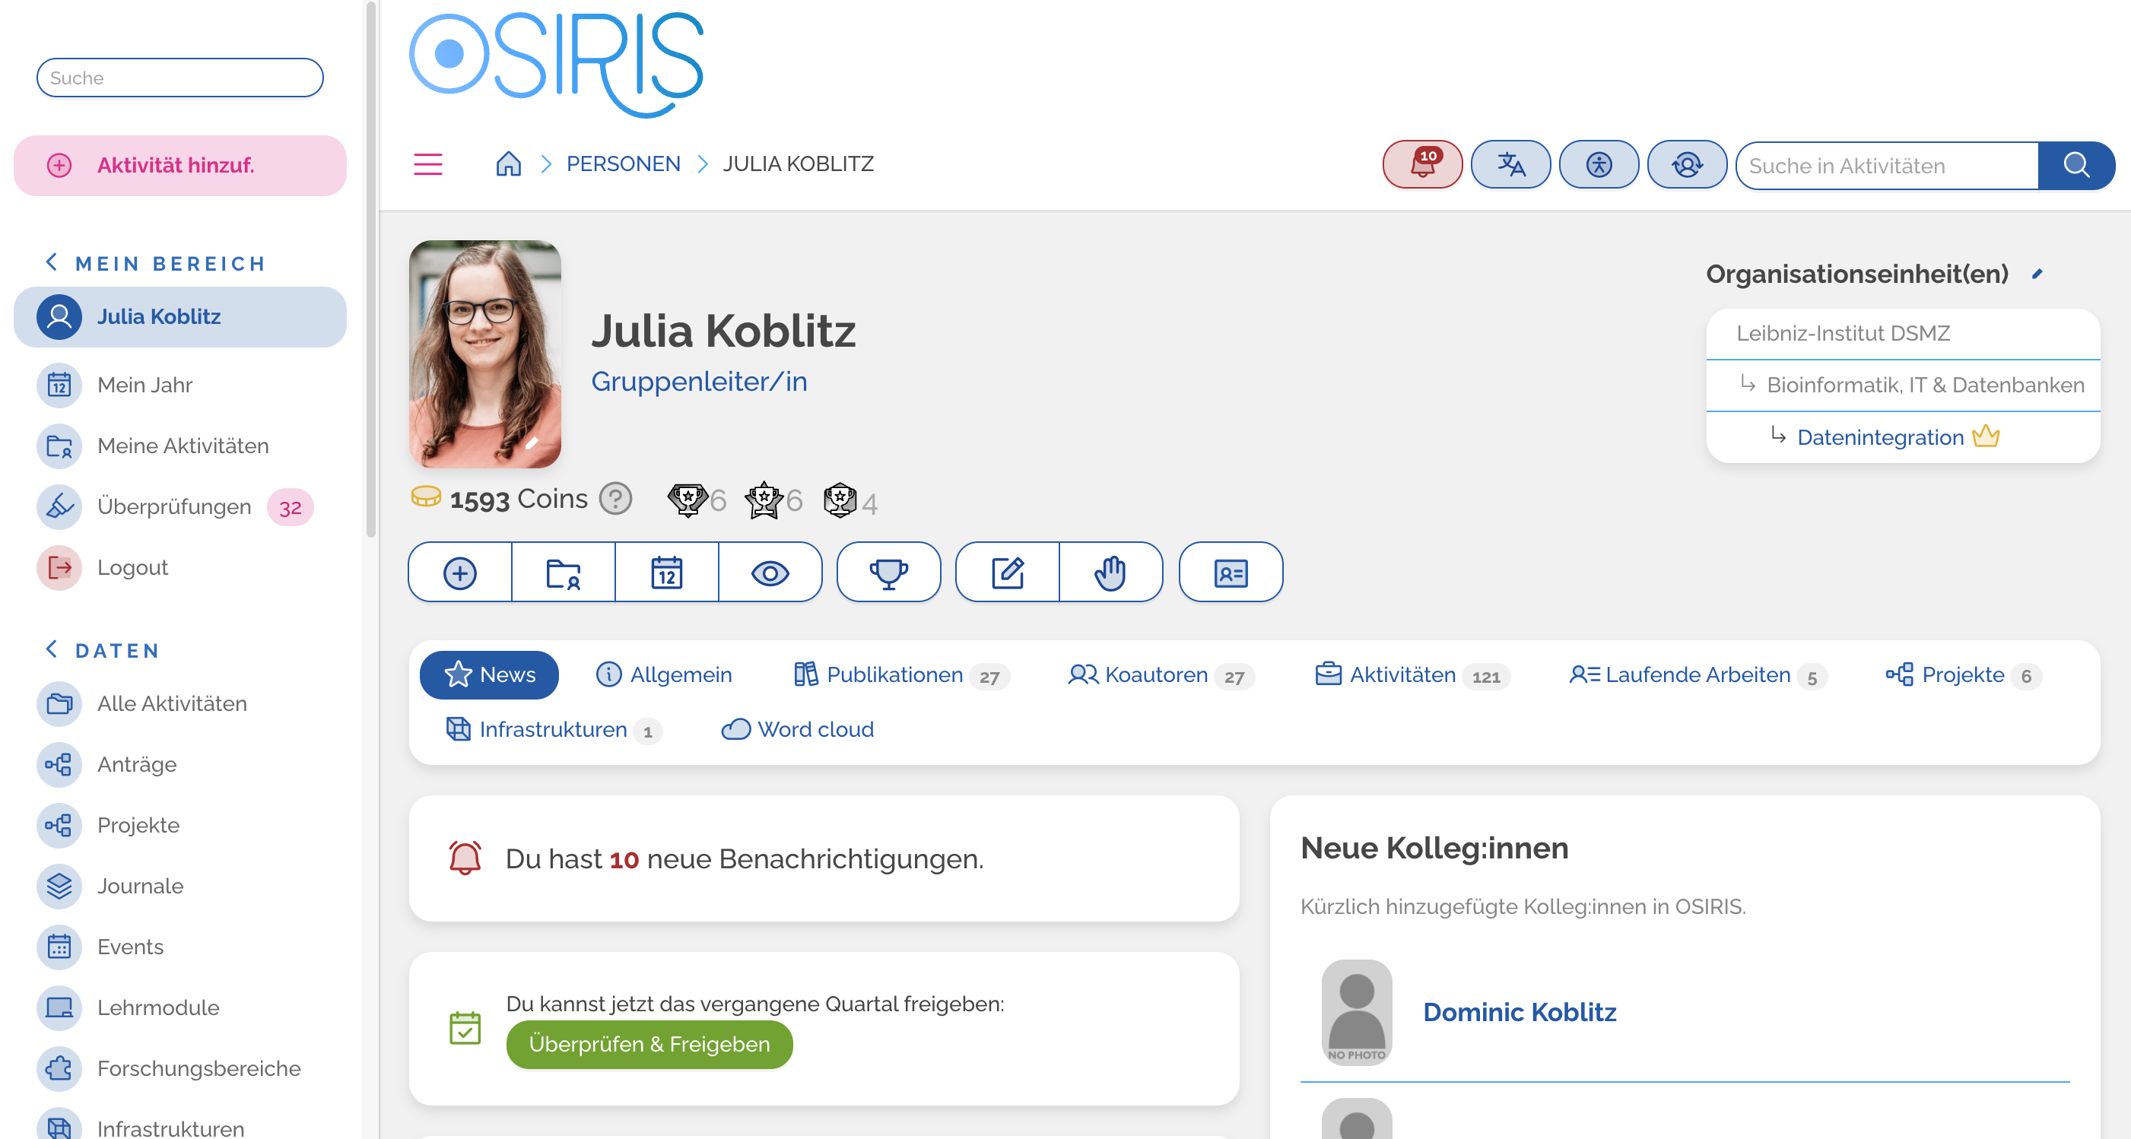
Neue Design-Optionen

Slide 8
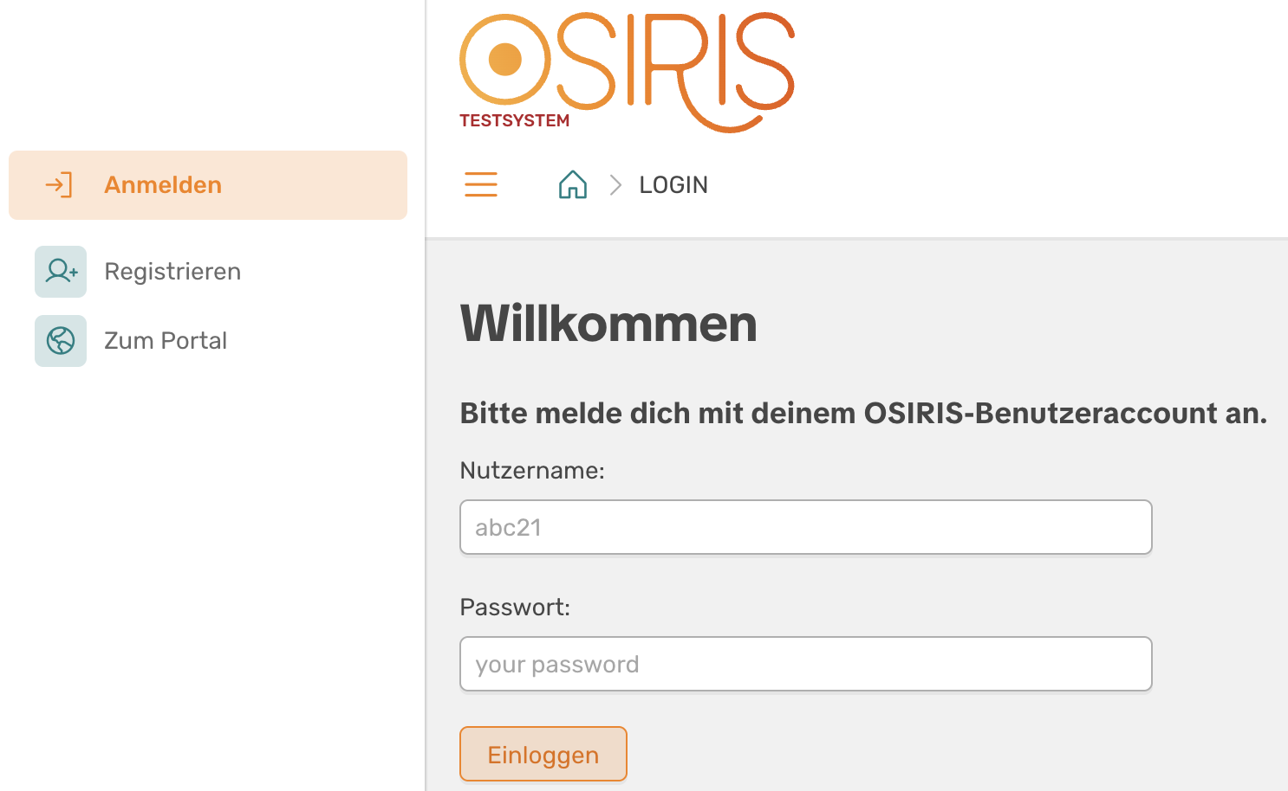
Portfolio: mehr zeigen
Öffentliches Portfolio: direkt in OSIRIS

Slide 9
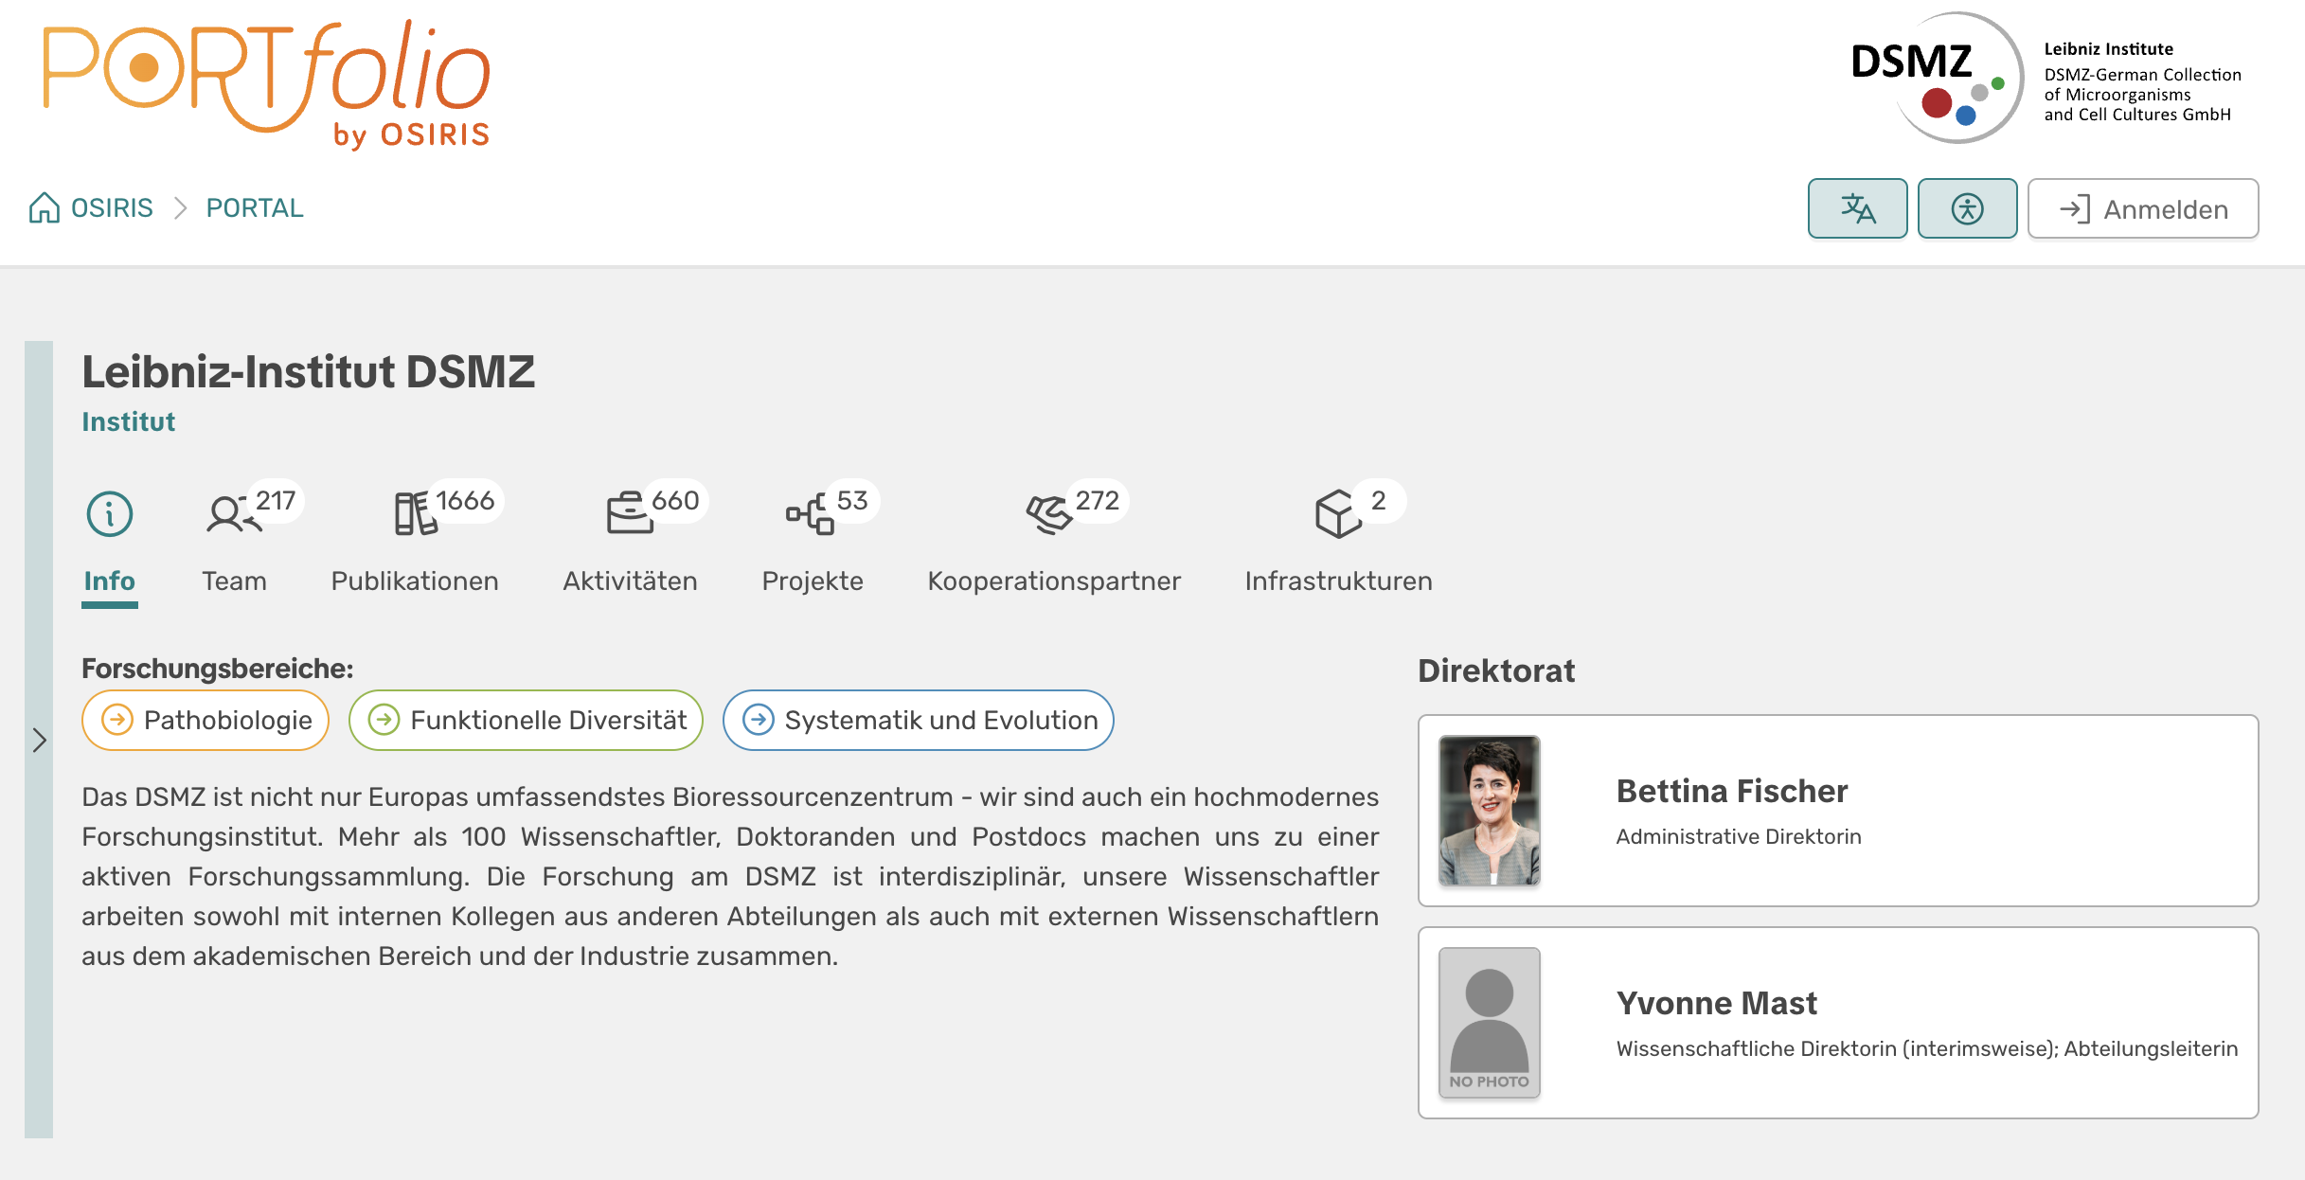
Portfolio: das Forschungsportal

Slide 10
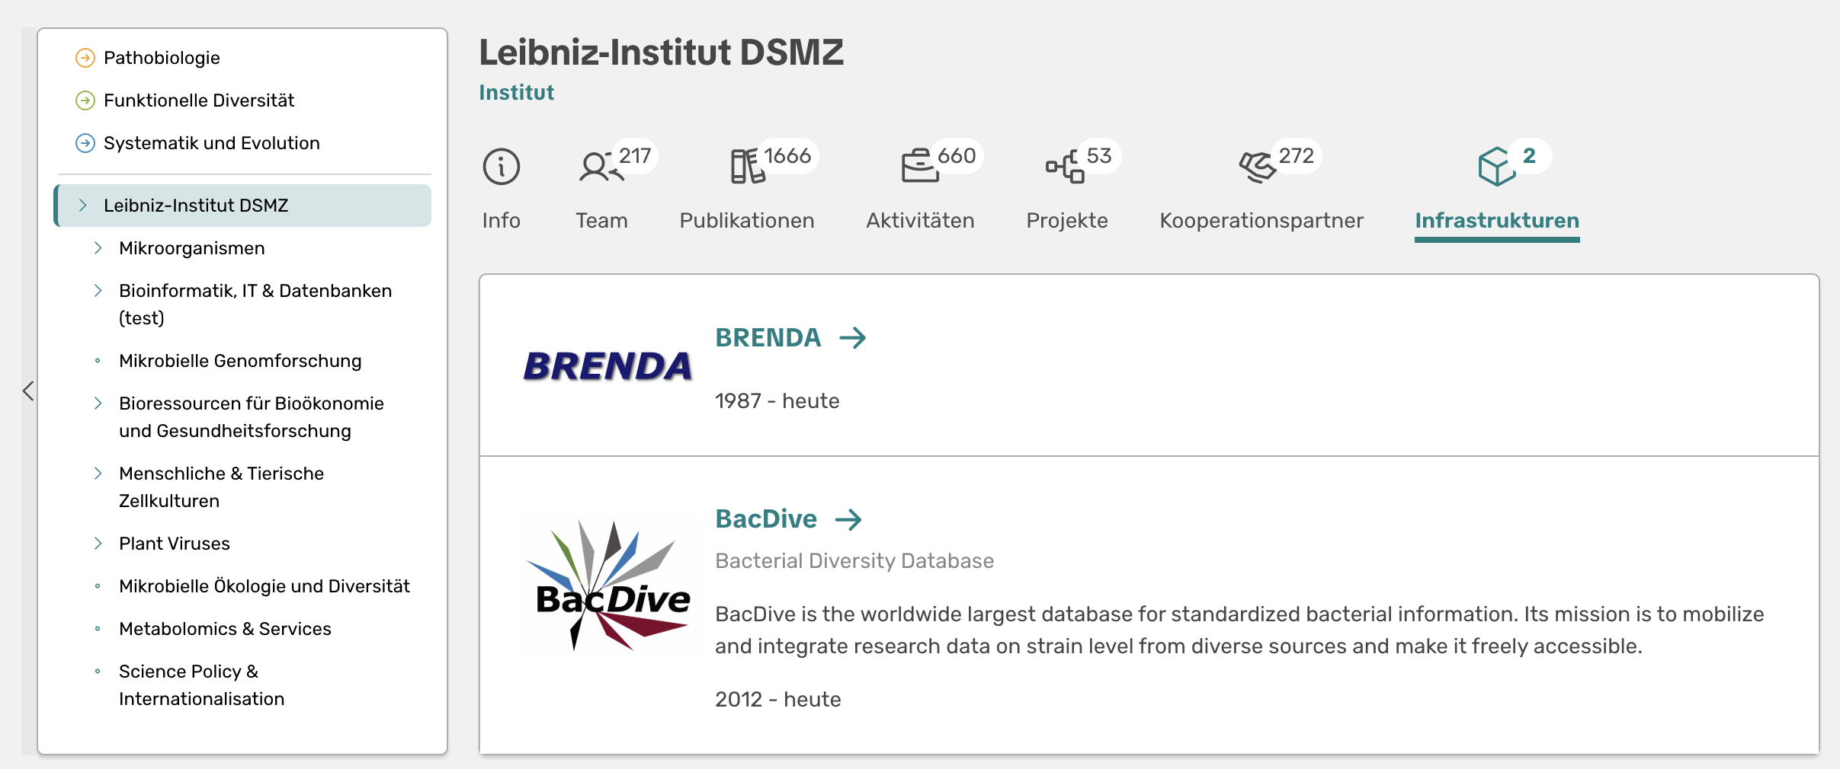
Neue Inhalte: Forschungsbereiche & Infrastrukturen

Slide 11
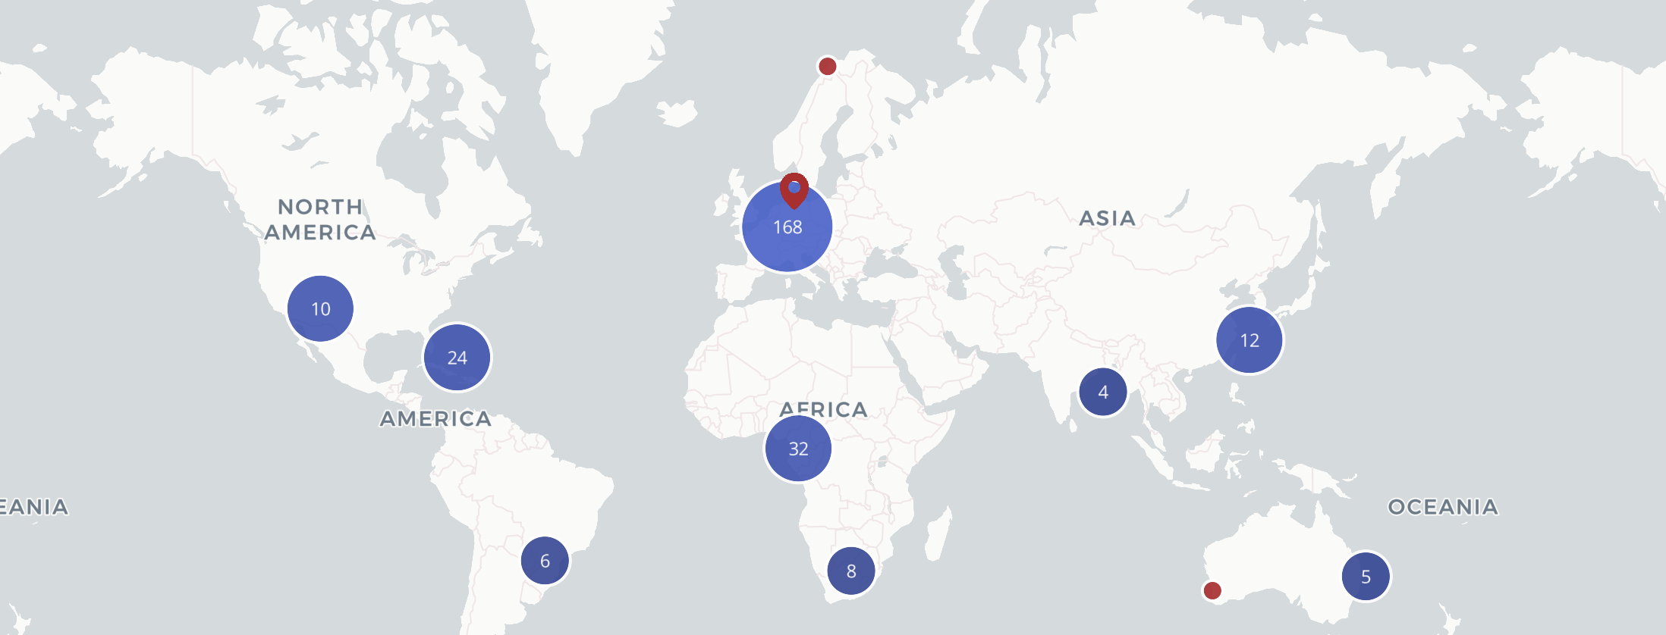
Portfolio: weiteres
Mehr Einstellungsmöglichkeiten
Neuen Static Site Generator (SSG)
Überarbeitete Profilseite
Verbesserte Kooperationskarten
Intuitivere Startseite

Slide 12
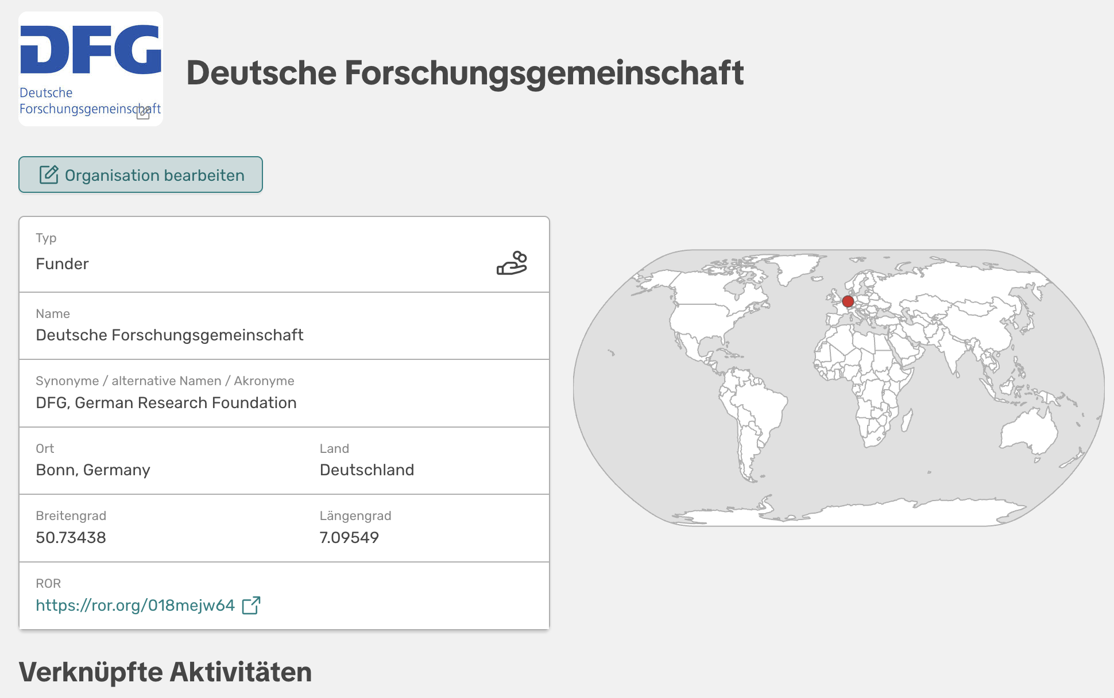
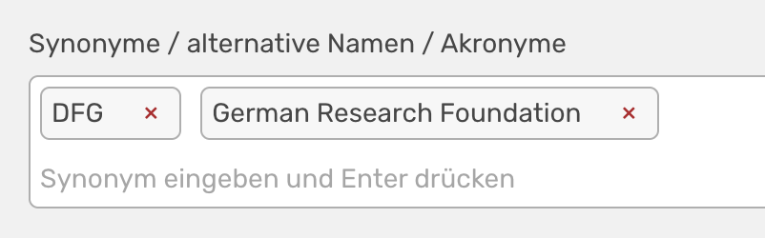

Organisationen

Slide 13
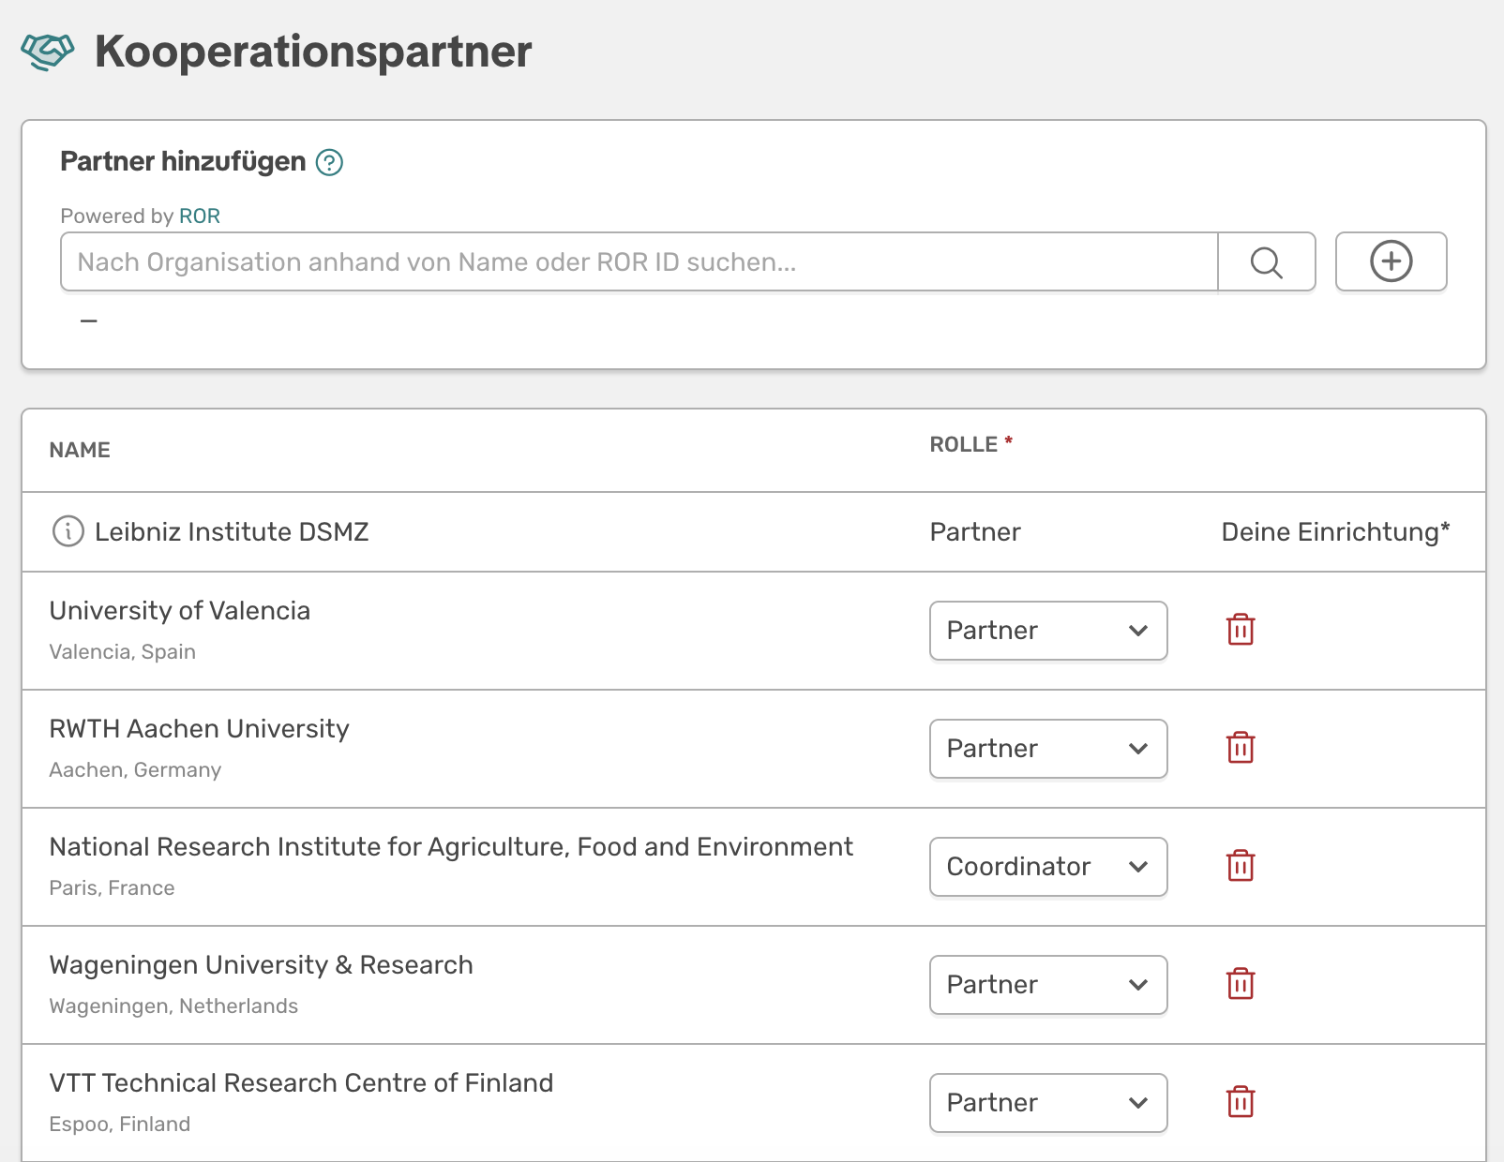
Projekt-Kollaborationen
Besonders bei Projekten gab es einige Inkonsistenzen mit Organisationen

Slide 14
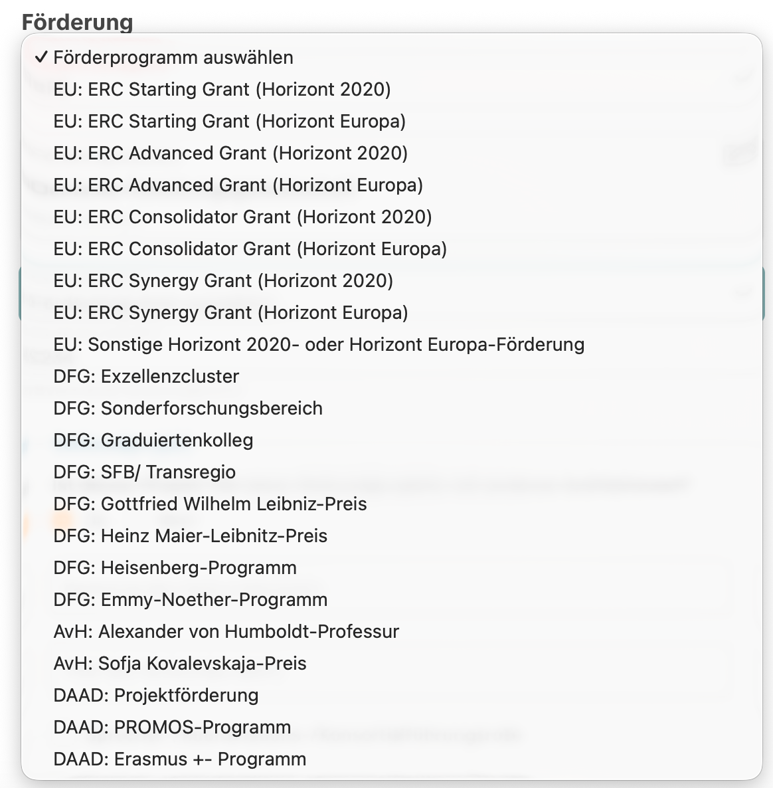
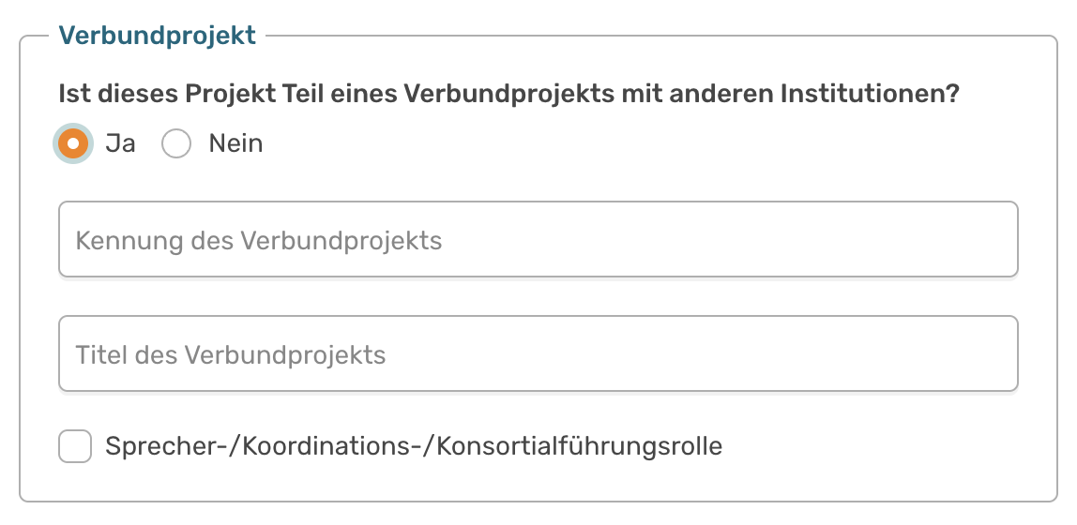
Projekte: Datenfelder
Neues Akronym-Feld
Verbundvorhaben
Förderprogramm als Auswahlliste

Slide 15
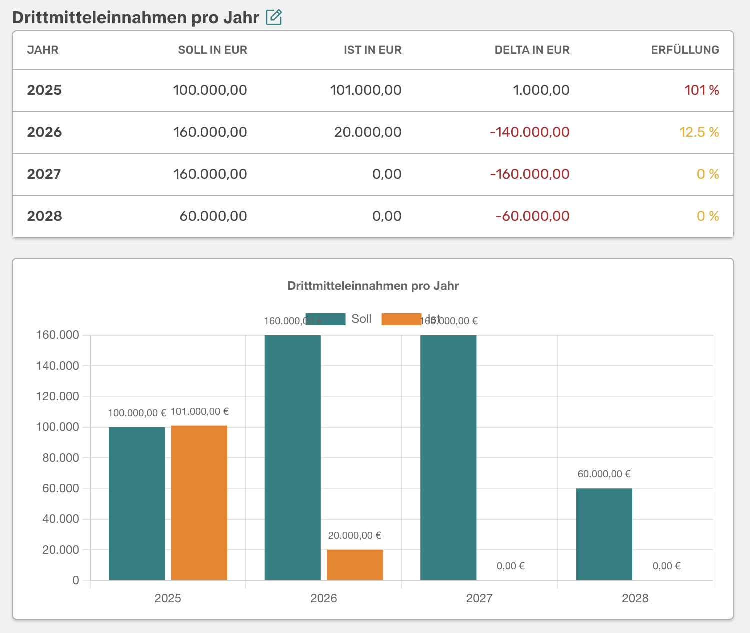
Projekte: Finanzen
Verbesserte Erfassung von Drittmitteleinnahmen
Detaillierte Statistik in einer Finanzübersicht
Wichtig: Da Finanzen zu den sensiblen Daten gehören, werden sie nicht bei Projekten sondern bei Anträgen gepflegt.

Slide 16
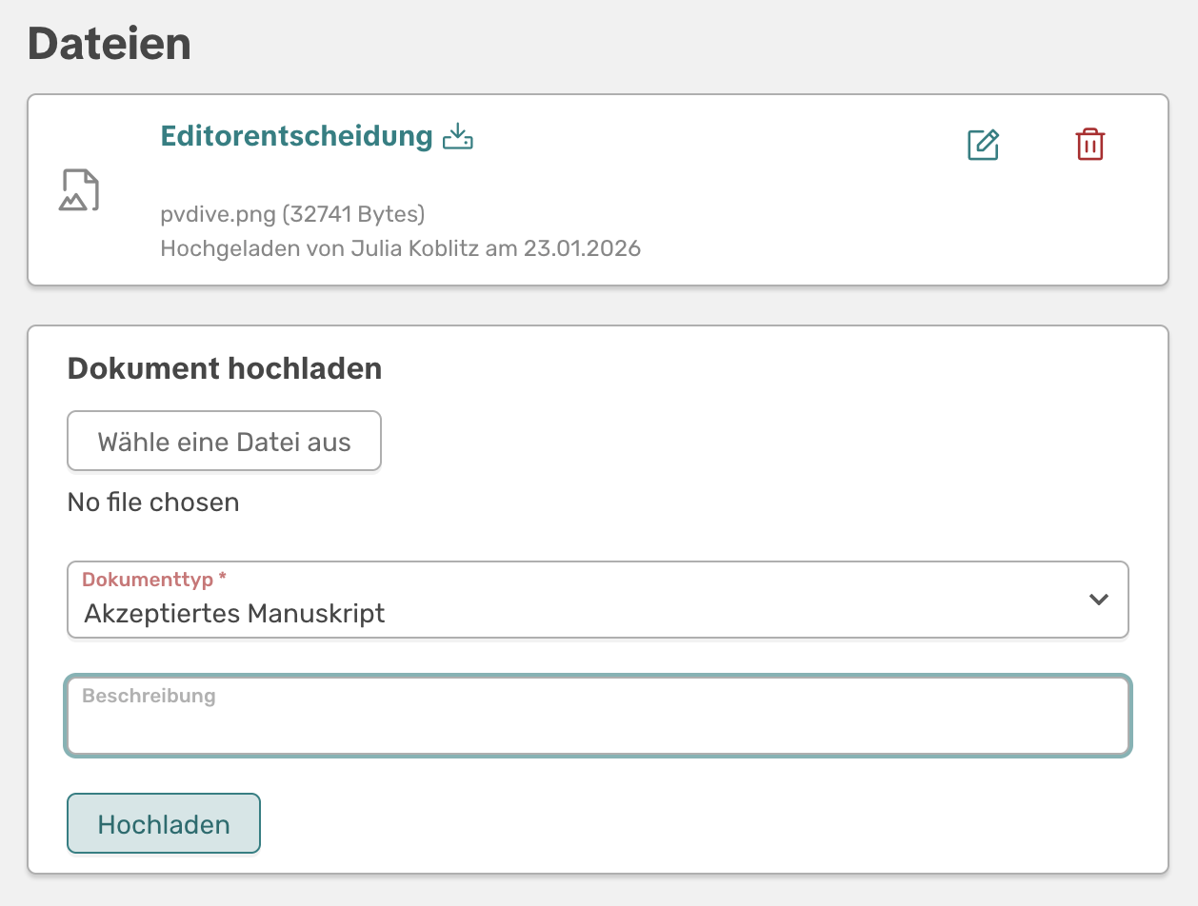
Dokumente von Aktivitäten
Dateien können jetzt mit einem Typen und einer Beschreibung annotiert werden
Typen sind im Vokabular
Achtung: Neues Speichersystem! Einmalige Migration ist erforderlich

Slide 17
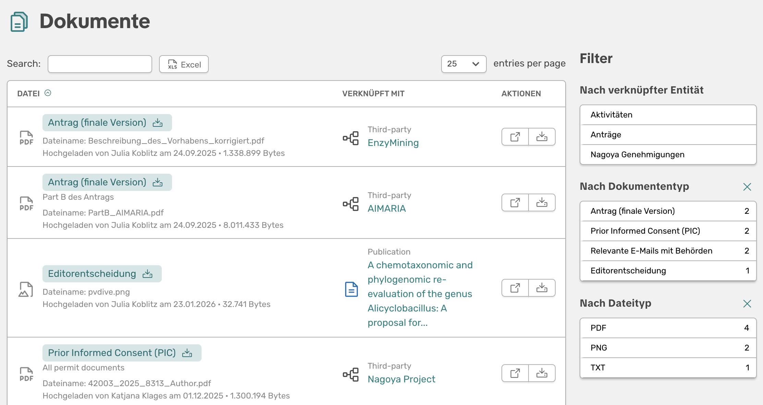
Dokumentenbrowser

Slide 18
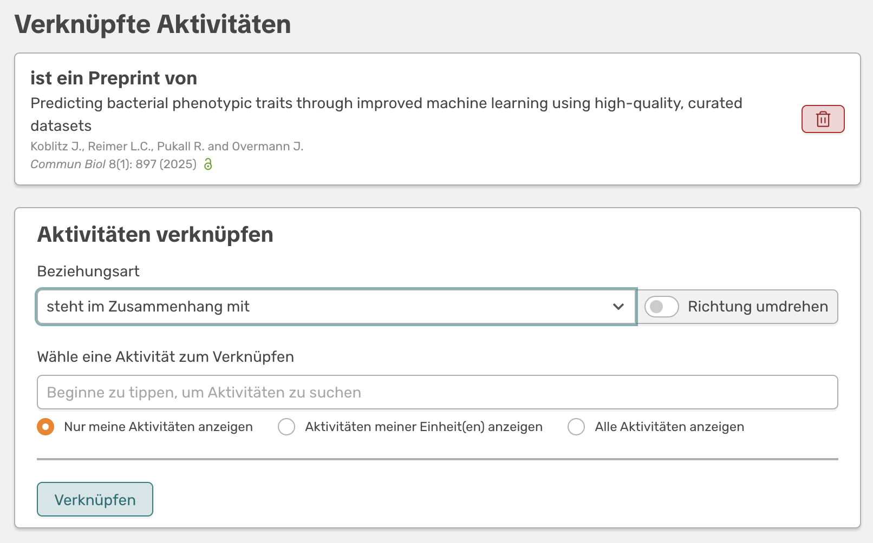
Verknüpfung von Aktivitäten
Feedback für aktuelles Vokabular erwünscht!
steht im Zusammenhang mit
referenziert / wird referenziert von
setzt fort / wird fortgesetzt durch
ersetzt / wird ersetzt durch
fasst zusammen / wird zusammengefasst in
dokumentiert / wird dokumentiert in
erzeugt / wird erzeugt durch
nutzt / wird genutzt von
hat Ergebnis / ist Ergebnis von
ist eine Version von / hat Version
ist ein Preprint von / hat Preprint
ist eine Übersetzung von / hat Übersetzung
ist eine erweiterte Version von / hat eine Kurzfassung
ist Erratum zu / hat Erratum
basiert auf / ist Grundlage für
wird behandelt in / behandelt
begutachtet / wird begutachtet von

Slide 19
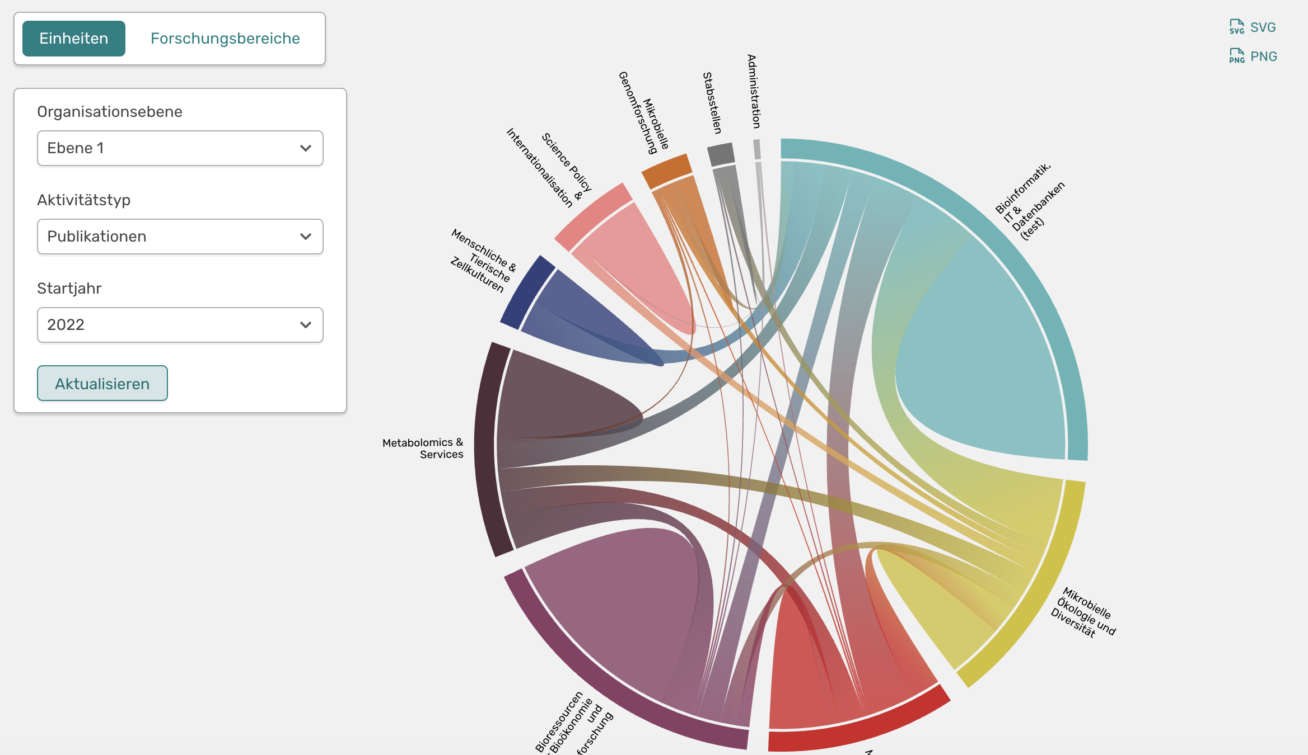
Visualisierung: Aktivitäten-Netzwerk

Slide 20
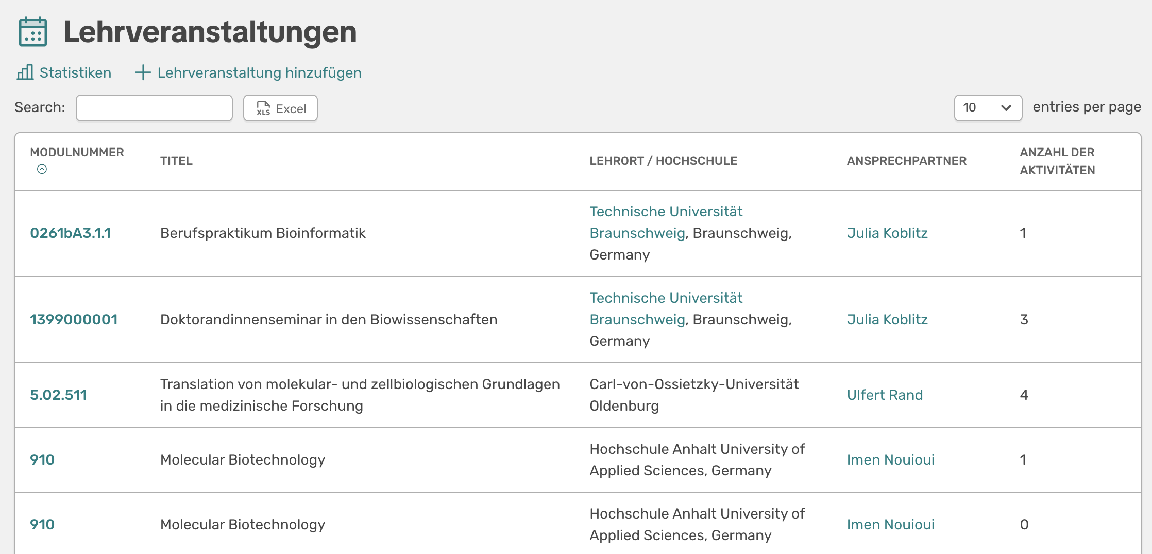
Lehrveranstaltungen

Slide 21
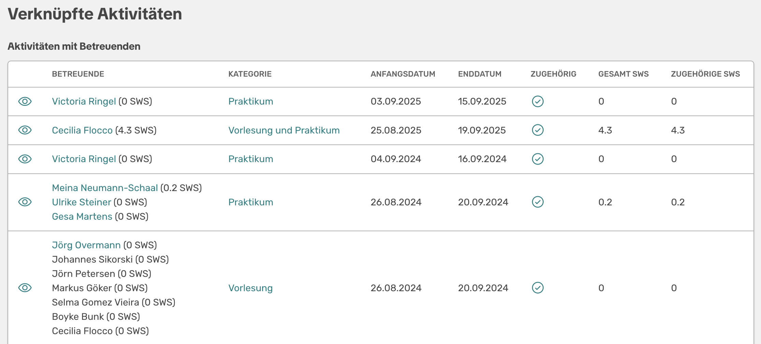
Lehrveranstaltungen: bessere Insights

Slide 22
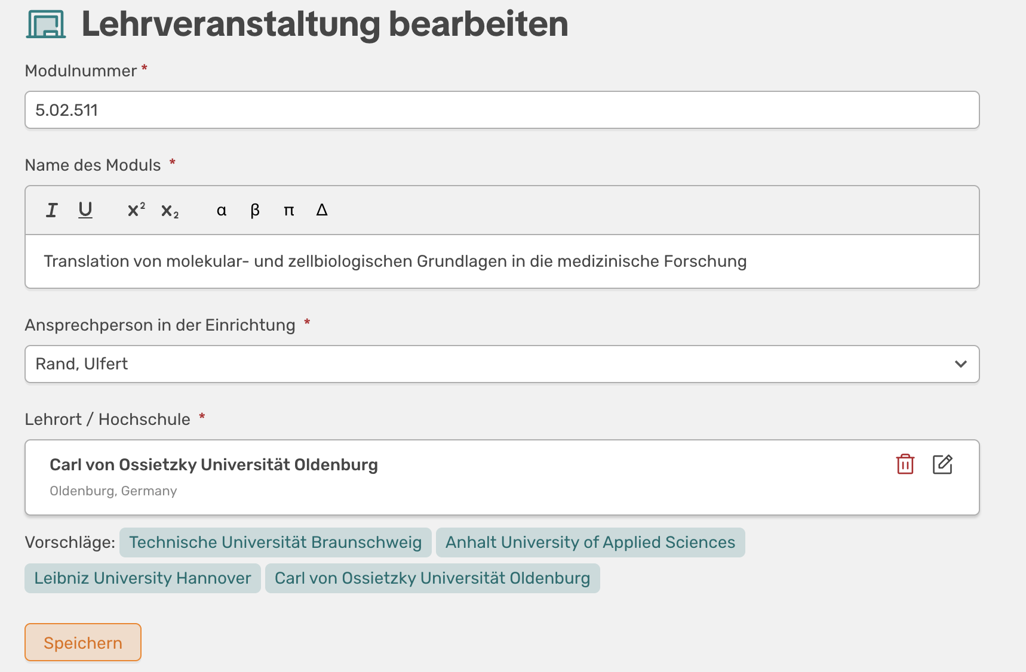
Lehrort: mit Organisation verknüpft

Slide 23
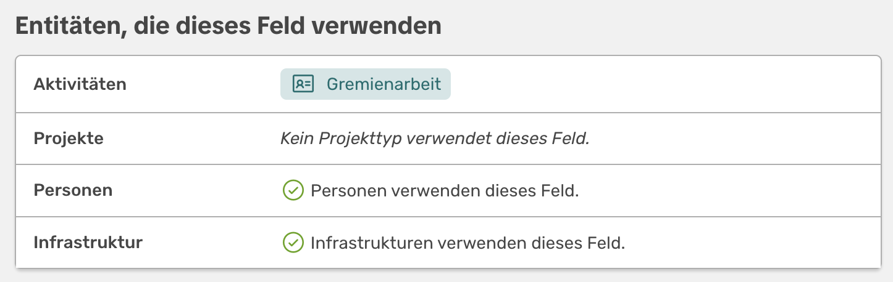
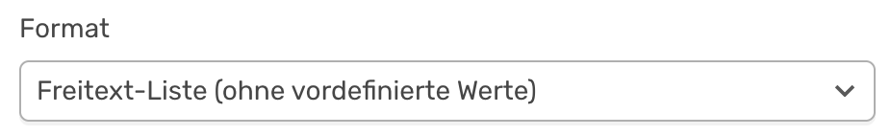
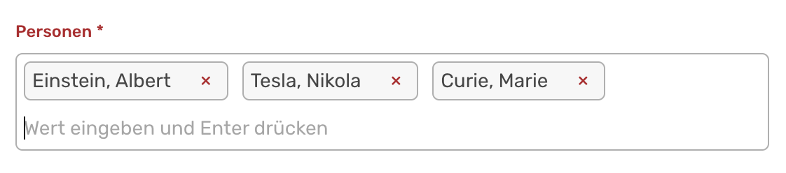
Custom Fields
Neues Format:

Slide 24
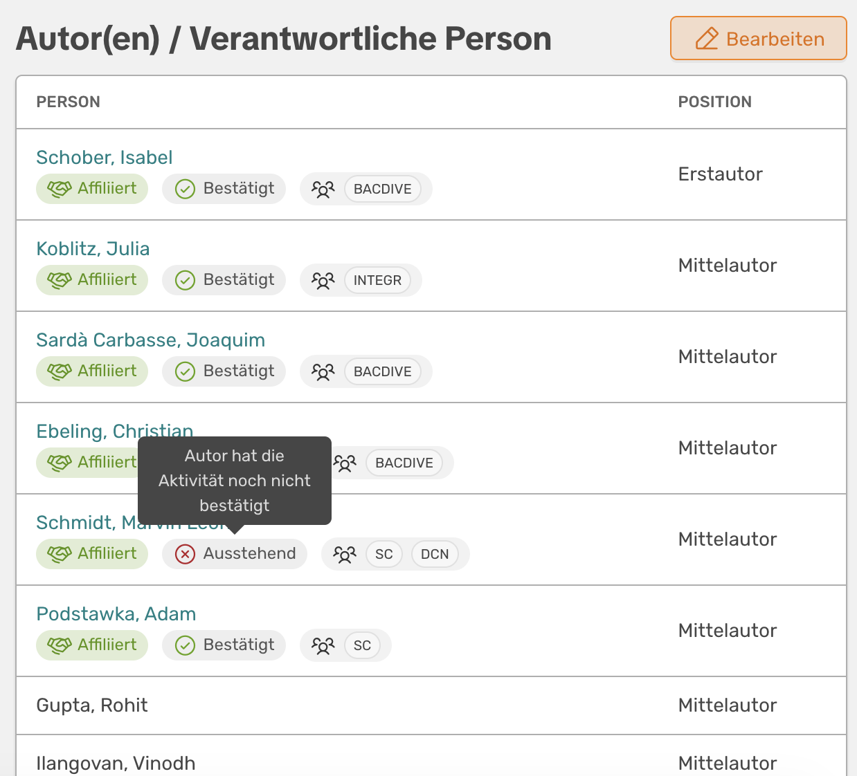
Bessere Autorenlisten

Slide 25
Topics der Community?

Slide 26

Save the Date
Danke an alle, die dabei sein konnten!
OSIRIS Community Event
📆 Am 16.04.2026
🕐 Um 13 Uhr
📍 online (Teams)
osiris-app.de

